Slide 1

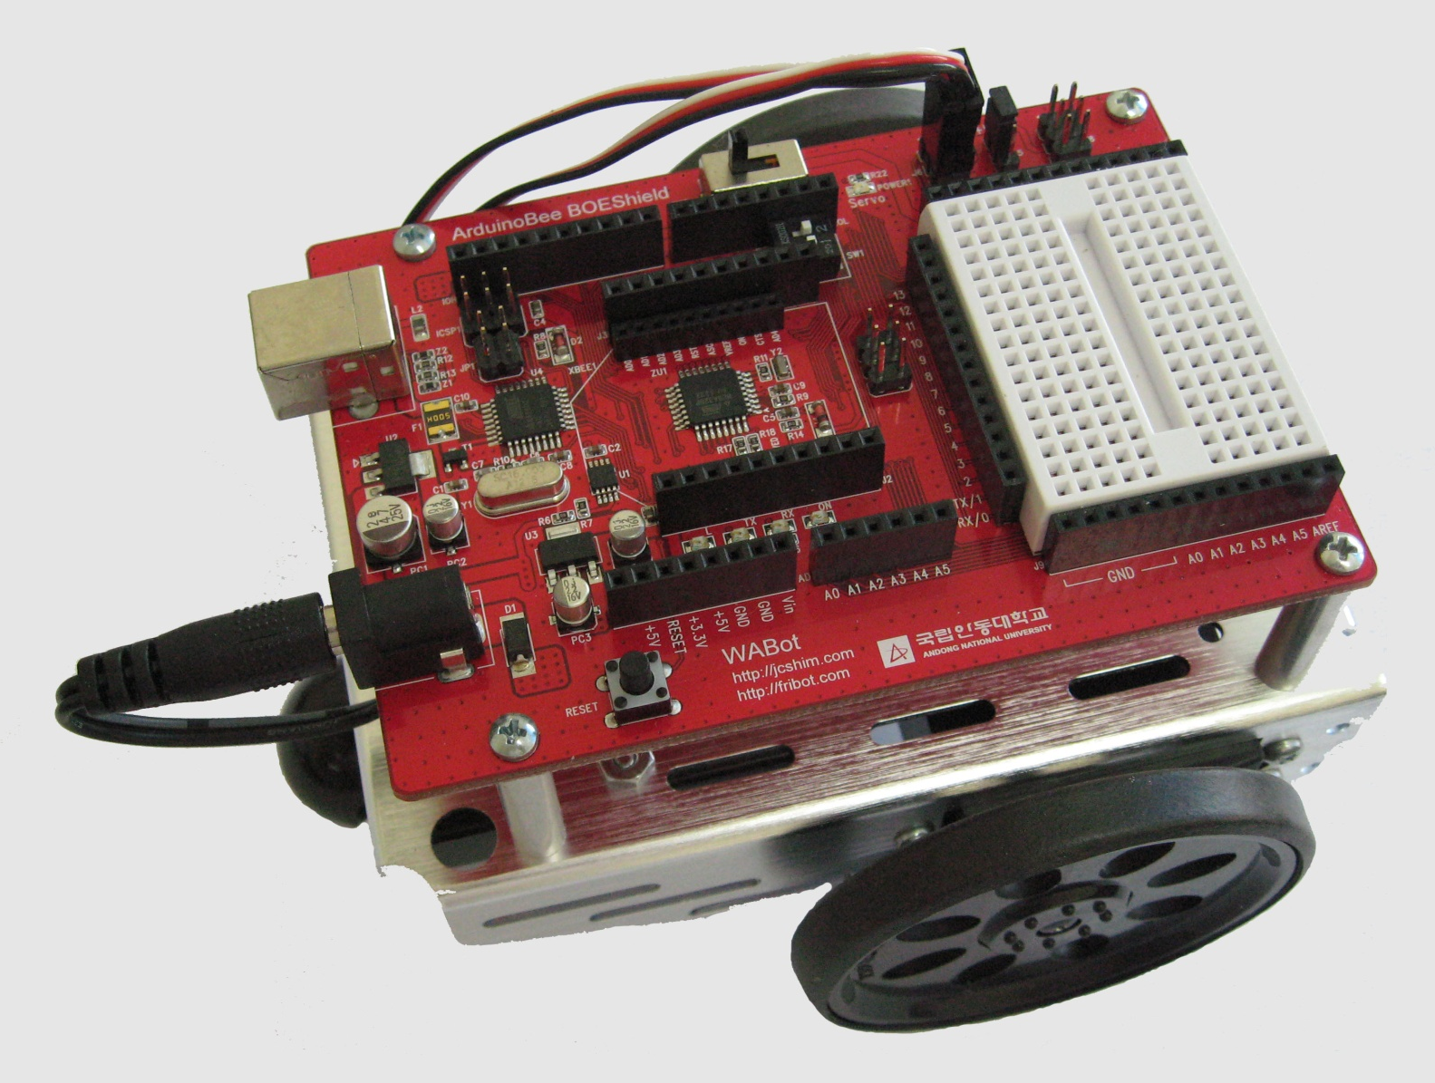
ABOT 더듬이 로봇 (2)
컴퓨터소프트웨어공학과
IoT프로그래밍

Slide 2
1. 더듬이 만들기
2. 더듬이 필드 테스트
3. 더듬이 주행
4. 모서리 탈출

Slide 3
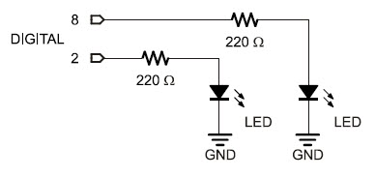
2. 더듬이 필드 테스트
1. BOE Shield-Bot의 배터리 팩과 USB 케이블을 분리.
2. 그림처럼 회로를 구성.

Slide 4
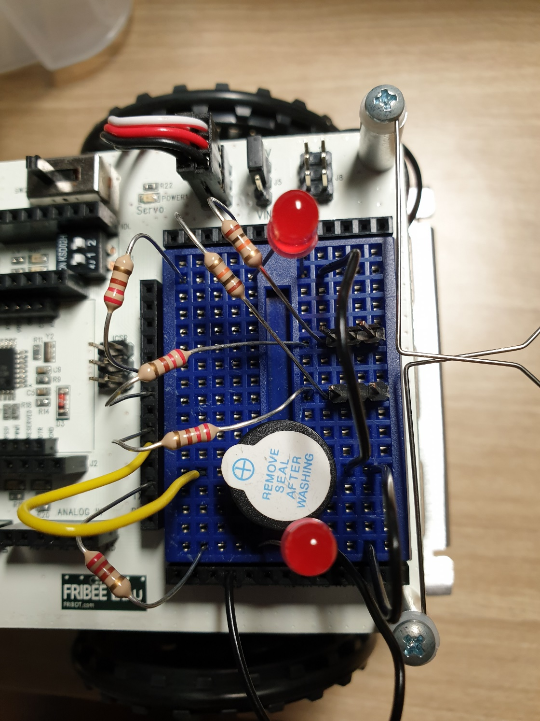

Slide 5
2. 더듬이 필드 테스트 스케치(1)
void setup() // Built-in initialization block
{
pinMode(7, INPUT); // Set right whisker pin to input
pinMode(5, INPUT); // Set left whisker pin to input
pinMode(8, OUTPUT); // Left LED indicator -> output
pinMode(2, OUTPUT); // Right LED indicator -> output
tone(4, 3000, 1000); // Play tone for 1 second
delay(1000); // Delay to finish tone
Serial.begin(9600); // Set serial data rate to 9600
}

Slide 6
2. 더듬이 필드 테스트 스케치(2)
void loop() // Main loop auto-repeats
{
byte wLeft = digitalRead(5); // Copy left result to wLeft
byte wRight = digitalRead(7); // Copy right result to wRight
if(wLeft == 0) // If left whisker contact
digitalWrite(8, HIGH); // Left LED on
else // if no left whisker contact
digitalWrite(8, LOW); // Left LED off
if(wRight == 0) // If right whisker contact
digitalWrite(2, HIGH); // Right LED on
else // If no right whisker contact
digitalWrite(2, LOW); // Right LED off
Serial.print(wLeft); // Display wLeft
Serial.println(wRight); // Display wRight
delay(50); // Pause for 50 ms
}

Slide 7
1. 더듬이 만들기
2. 더듬이 필드 테스트
3. 더듬이 주행
4. 모서리 탈출

Slide 8
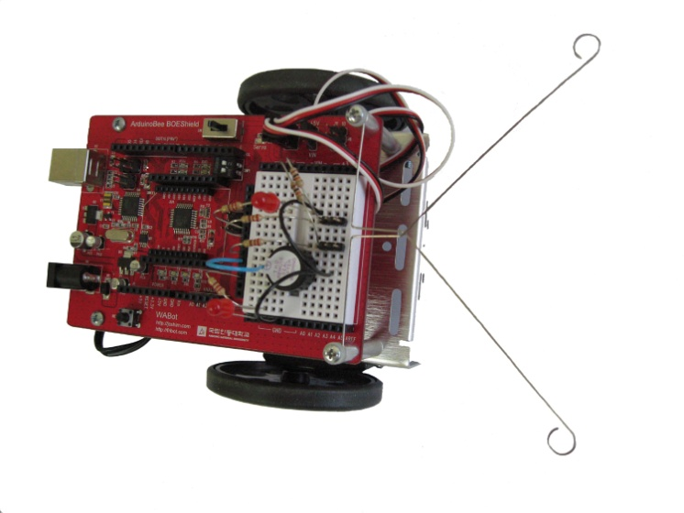
3. 더듬이 주행 스케치
#include <Servo.h> // Include servo library
Servo servoLeft; // Declare left and right servos
Servo servoRight;
void setup() // Built-in initialization block
{
pinMode(7, INPUT); // Set right whisker pin to input
pinMode(5, INPUT); // Set left whisker pin to input
pinMode(8, OUTPUT); // Left LED indicator -> output
pinMode(2, OUTPUT); // Right LED indicator -> output
tone(4, 3000, 1000); // Play tone for 1 second
delay(1000); // Delay to finish tone
servoLeft.attach(13); // Attach left signal to pin 13
servoRight.attach(12); // Attach right signal to pin 12
Serial.begin(9600); // Set serial data rate to 9600
}
void loop() // Main loop auto-repeats
{
byte wLeft = digitalRead(5); // Copy left result to wLeft
byte wRight = digitalRead(7); // Copy right result to wRight

Slide 9
if(wLeft == 0) // If left whisker contact
{ digitalWrite(8, HIGH); // Left LED on
}
else // if no left whisker contact
{ digitalWrite(8, LOW); // Left LED off
}
if(wRight == 0) // If right whisker contact
{ digitalWrite(2, HIGH); // Right LED on
}
else // If no right whisker contact
{ digitalWrite(2, LOW); // Right LED off
}
if((wLeft == 0) && (wRight == 0)) // If both whiskers contact
{ backward(1000); // Back up 1 second
turnLeft(800); // Turn left about 120 degrees
}
else if(wLeft == 0) // If only left whisker contact
{ backward(1000); // Back up 1 second
turnRight(400); // Turn right about 60 degrees
}
else if(wRight == 0) // If only right whisker contact
{ backward(1000); // Back up 1 second
turnLeft(400); // Turn left about 60 degrees
}
else // Otherwise, no whisker contact
{ forward(20); // Forward 1/50 of a second
}
}

Slide 10
void forward(int time) // Forward function
{ servoLeft.writeMicroseconds(1700); // Left wheel counterclockwise
servoRight.writeMicroseconds(1300); // Right wheel clockwise
delay(time); // Maneuver for time ms
}
void turnLeft(int time) // Left turn function
{ servoLeft.writeMicroseconds(1300); // Left wheel clockwise
servoRight.writeMicroseconds(1300); // Right wheel clockwise
delay(time); // Maneuver for time ms
}
void turnRight(int time) // Right turn function
{ servoLeft.writeMicroseconds(1700); // Left wheel counterclockwise
servoRight.writeMicroseconds(1700); // Right wheel counterclockwise
delay(time); // Maneuver for time ms
}
void backward(int time) // Backward function
{ servoLeft.writeMicroseconds(1300); // Left wheel clockwise
servoRight.writeMicroseconds(1700); // Right wheel counterclockwise
delay(time); // Maneuver for time ms
}
자료출처: Parallax.com

Slide 11
3 실습 과제
LED 제어와 모터 제어를 같이
(과제2. 동영상과 스케치 제출)

Slide 12


